Slide 1
אף פעם לא מוקדם מדי: קורס מבוא להוראה אקדמית לתלמידי ותלמידות הנדסה
ענבל צרפתי-ברעד
היחידה לקידום איכות ההוראה והלמידה

Slide 2
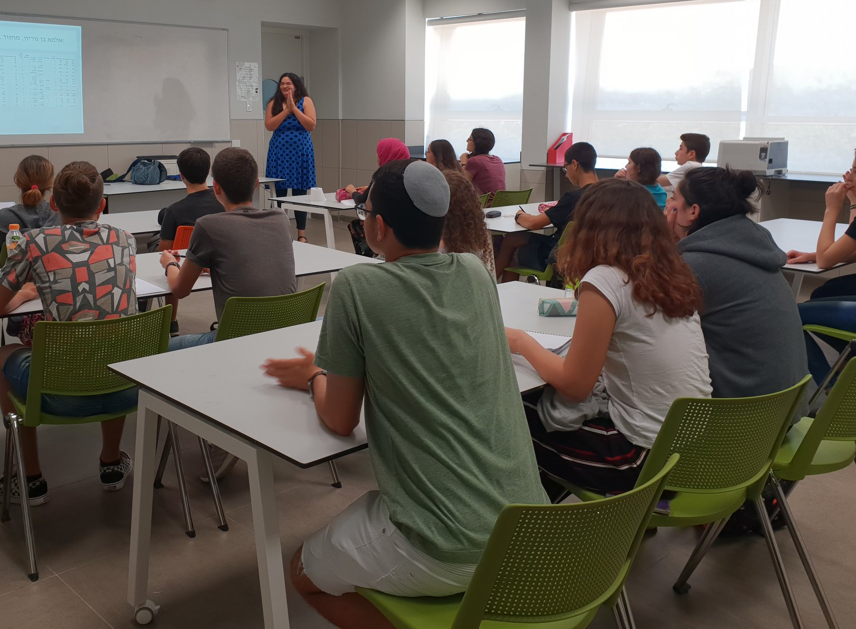
מי אני?
שלושה תארים בהנדסת ביוטכנולוגיה.
15+ שנות נסיון כמתרגלת וכמרצה
באוניברסיטת בן גוריון (ביוטכנולוגיה/חוסידמן)
מכללת סמי שמעון
תחומי הוראה
כימיה, הנדסה כימית / הנדסת ביוטכנולוגיה
פיתוח תכנית לימודים דו-שנתית לאוריינות מדעית (תכנית אלפא, מרכז חוסידמן לנוער שוחר מדע)
יועצת פדגוגית ומובילת חדשנות בהוראה, יחידה לקידום איכות ההוראה והלמידה
אחראית על סדנאות להכשרת סגל זוטר
מובילת תוכנית שגרירי הוראה בטבע והנדסה
Notes:
מאז ומתמיד נמשכתי להוראה ברמה האקדמית, ויעיד המנחה שלי במהלך השנים, פרופ' לוי גבר, שהייתי מפתחת איתו דיונים על שיטות הלימוד במחלקה וכיצד ניתן לשפר אותן בין השאר על ידי שימוש בכלים נוספים מעבר ללוח וספר הלימוד, ולאורך הדוקטורט גיליתי שהלב שלי הוא בהוראה אקדמית, ובעיקר היכולת להנגיש עקרונות מדעיים מסובכים כך שמי שמולי יבין אותם, אך בלי לפשט אותם יתר על המידה, וזה הכיוון שהחלטתי לפנות אליו
את התואר הראשון שלי התחלתי ב2003, כך שאני כרגע סוגרת כמע של עשרים שנה במערכת כשחלק ניכר מהזמן אני מבלה בלנסות לענות על שאלה עיקרית אחת

Slide 3
כיצד ניתן להרחיב ולהעמיק את ההכשרה בהוראה של סגל ההוראה (בכיר וזוטר) באוניברסיטה?
נגישות
מחסור בזמן
מוטיבציה/קרדיט
Notes:
סגל ההוראה באוניברסיטה עמוס במשימות, וזה ברור למה אין להם זמן ללמידה של רקע פדגוגי.
אבל הוראה טובה קודם כל חשובה כי זה משפיע על רמת הסטודנטים – והסגל החדש, משפיע על שביעות הרצון והרישום
מעבר לזה – בנייה טובה יותר של קורסים תקל על עומס ההוראה- חומרים טובים

Slide 4
הרעיון
קורס "מבוא להוראה אקדמית" מיועד לסטודנטים לקראת סוף תואר ראשון
2 נק"ז, קורס כללי
מטרות:
שיפור והעמקת ההכשרה בהוראה של סגל זוטר והכנתם לקראת שלב ההוראה.
הענקת כלים להוראה ולעמידה מול קהל.
הענקת כלים לבניה ותכנון של שיעור.
חשיפה למודלים חדשים של הוראה ולמידה ולתיאוריות למידה.
מבנה כללי:
קבוצות של עד 32 סטודנטים למחזור
מיועד רק לתלמידי הפקולטה
כולל הוראה פרונטלית, עבודה בקבוצות והתנסות פרטנית.
Notes:
אלעד מלול שהיה ראש מיזמים אקדמים ולאחר מכן רמד אקדמיה.

Slide 5
תוכן הקורס
קוגניציה ומטה-קוגניציה, קשב, מוטיבציה
תיאוריות פילוסופיות שהשפיעו על פיתוח ההוראה
תיאוריות פסיכולוגיות החשובות להבנת תהליך ההוראה
עיצוב למידה ותכנית לימודים
תיאוריות הוראה ולמידה
תכנון שיעור תוך מיפוי המיומנויות והתפוקות הנדרשות
ניהול מהלך הלמידה בשיעור והעומס הקוגניטיבי
יצירת הזדמנויות למידה ועידוד למידה אקטיבית
ניהול הדינמיקה מול הסטודנטים
פרקטיקות של הוראה וניהול כיתה
אמות מידה להערכת הישגים (נורמה/קריטריון/הישג אישי), כלי הערכה מסורתיים וחלופיים
מטלות מעצבות ומטלות מסכמות, שימוש במטלות לקידום הלמידה והבנה.
תכנון קריטריונים להערכה- בניית מחוונים
שימוש בכלים דיגיטליים ליצירה והערכה של המטלות
מדדי הערכה וכלים דיגיטליים
Notes:
תיאוריות פילוסופיות אשר השפיעו על הפדגוגיה: הפילוסופים הגדולים של יוון העתיקה, ז'אן זאק רוסו,, ג'ון דיואי, מריה מונטסורי, ראלף טיילר בנג'מין בלום
תיאוריות פסיכולוגיות החשובות לתהליכי הוראה: התיאוריה ההתנהגותית, התיאוריה הקוגניטיבית, התיאוריה הקוסנטרוקטיבית
כיצד נבנה רעיון עיצוב הלמידה: פיתוח תוכניות לימודים על פי טיילר, בניית תפוקות על בסיס הטקסונומיות של בלום.

Slide 6
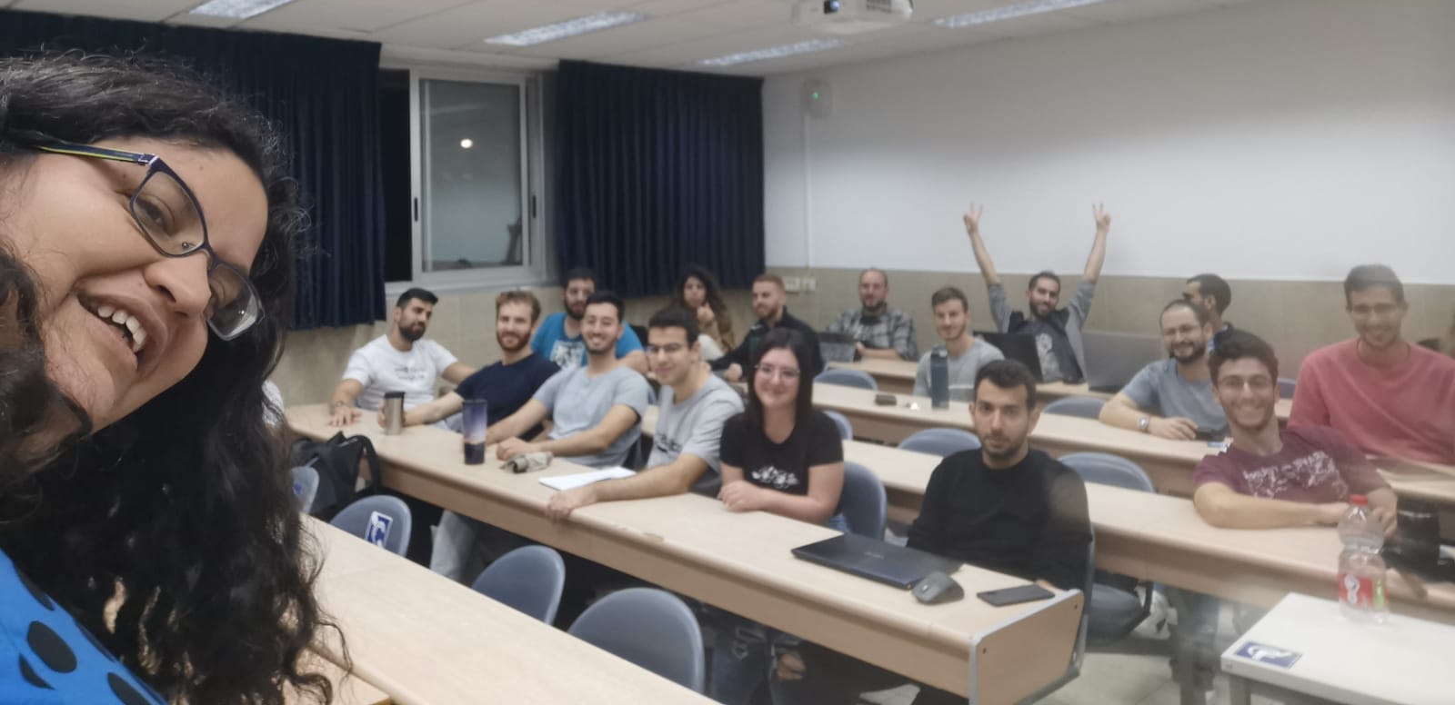
פיילוט – הפקולטה להנדסה
תלמידי ותלמידות תוכנית מצטיינים- מית"ר
27 משתתפות ומשתתפים בקורס
5 מחלקות
מחציתם תרגלו באופן פעיל במקביל לקורס
פטור מסדנת הוראה
העתודה האקדמית של ההוראה באוניברסיטה
Notes:
ביוטכנולוגיה חשמל, מכונות, מערכות מידע, תעשייה וניהול

Slide 7
מטלות הערכה בקורס
בניית מערך תרגול מלא
כולל תוכן דיספלינרי ותוכן פדגוגי

Slide 8
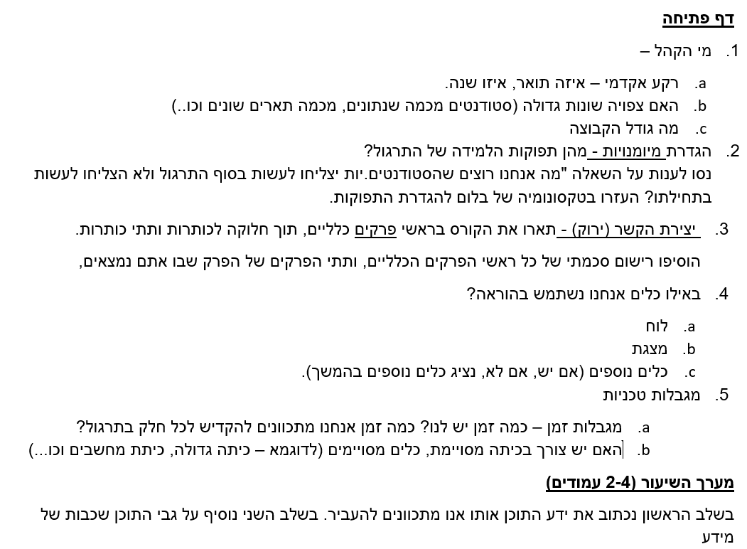
בניית מערך

Slide 9
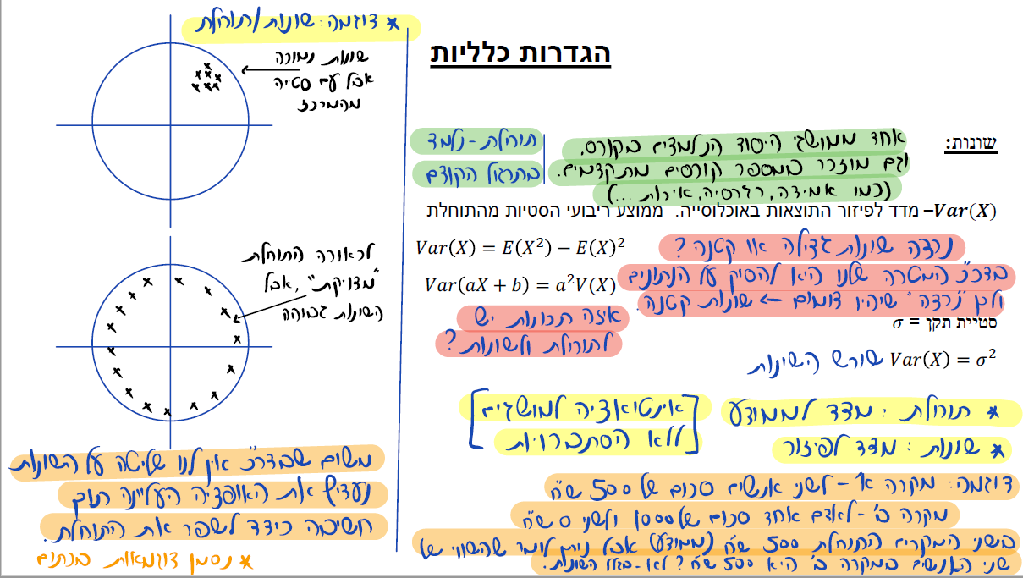
מטלה – בניית מערך תרגול
ירוק – בניית הקשרים לנושאים קודמים ועתידיים
צהוב – "מוקשים", דברים שאנו מצפים שיקשו על ההבנה
אדום – הזדמנויות למידה – שאלות שכדאי לשאול במהלך התרגול.
שחור – "הוראות בימוי" – דברים שכדאי לצייר על הלוח, הערכות זמן וכדומה...

Slide 10
בניית מערך תרגול – התייחסות פדגוגית
ירוק – בניית הקשרים לנושאים קודמים ועתידיים
צהוב – "מוקשים", דברים שאנו מצפים שיקשו על ההבנה
אדום – הזדמנויות למידה – שאלות שכדאי לשאול במהלך התרגול.
שחור – "הוראות בימוי" – דברים שכדאי להגיד, תמונת לוח וכדומה...

Slide 11
מטלות הערכה בקורס
בניית מערך תרגול מלא
כולל תוכן דיספלינרי ותוכן פדגוגי
מיקרוטיצ'ינג
התנסות – 5-7 הדגמה של תרגול
דיון על הנעשה בהדגמה
קבוצות קטנות (עד 4)

Slide 12
מיקרוטיצ'ינג
שבוע 9
בסיום אשכול "פרקטיקות הוראה"
חלוקה לקבוצות של 4, כל קבוצה - פגישה של שעתיים.
כל סטודנט.ית מציג 5 דקות מתוך מערך התרגול
דיון (20 דקות כל הצגה)
מה הייתי עושה אותו הדבר?
מה הייתי עושה שונה?
העלאה של נקודה עקרונית מתוך ההצגה

Slide 13
מיקרוטיצ'ינג - דוגמאות לדיונים
מצגת או לוח – השפעה על איכות הלמידה בכיתה
האם להתחיל מהנושא הכללי ולפרט או דווקא מהדוגמא ואז להרחיב?
תפקיד ההרצאה לעומת תפקיד התרגול
איך מגיבים לטעויות ולתשובות נכונות
התמודדות עם ידע נוסף שמחוץ לscope - מתי להעמיק? מתי לדלג?
תחילת התרגול – חיבור בדקות הראשונות.

Slide 14
מטלות הערכה בקורס
בניית מערך תרגול מלא
כולל תוכן דיספלינרי ותוכן פדגוגי
מיקרוטיצ'ינג
התנסות – 5-7 הדגמה של תרגול
דיון על הנעשה בהדגמה
קבוצות קטנות (עד 4)
בניית יחידת למידה א-סינכרונית
סרטון (קיים או הקלטה עצמית)
שכבת שאלות אינטראקטיבית H5P
מטלה מסכמת במודל

Slide 15
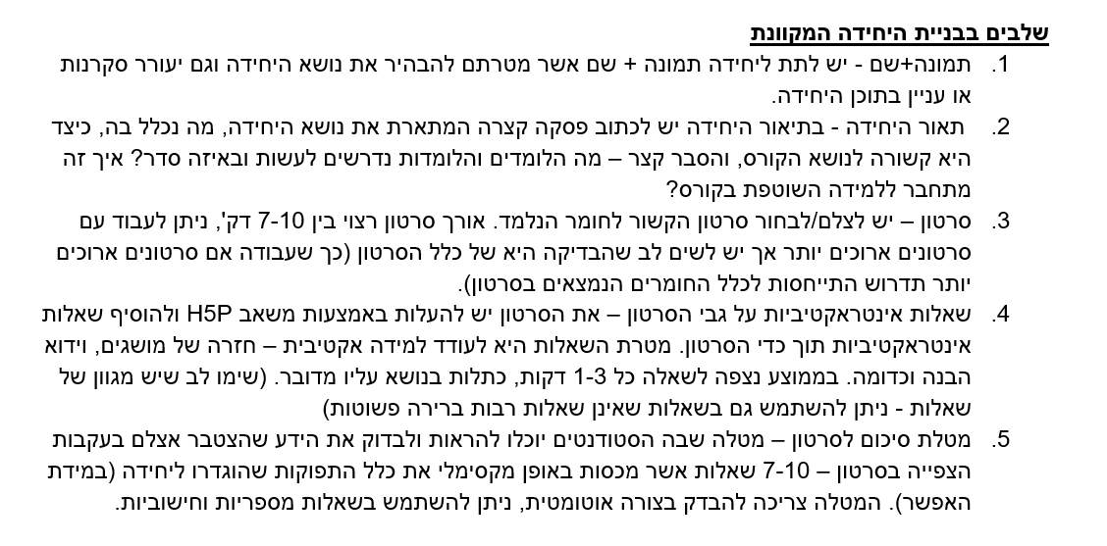
מטלות הערכה בקורס

Slide 16
דוגמאות לפרוייקט סיום
דוגמא לפרוייקט סיום - https://moodle.bgu.ac.il/moodle/course/view.php?id=40099

Slide 17
שביעות רצון
הערות סטודנטים
קיבלנו הרבה זוויות ודברים שאני בטוח שיעזרו לי כמתרגל בסמסטר הבא. העבודות לא יוצרות עומס ובאותה נשימה כן עוזרות לך להיות מתרגל יותר טוב, השילוב המושלם
קורס מהנה ומעניין מאוד למדתי הרבה
המיקרוטיצינג היה מעולה. אני חושבת שאפשר לעשות יותר ניסיונות של עמידה מול קהל
N=9

Slide 18
מסקנות ותובנות
קרדיט אקדמי - קריטי!
מוטיבציה
זמן
הטרוגניות
בין מחלקות שונות
מתרגל.ת מול סטודנט.ית
התנסות אישית
האם ואיך ניתן להרחיב?
חשיפה למודלים של הוראה
העברת הפרוייקטים לשימוש בקורסים

Slide 19
תודה על ההקשבה!
Inbaltsa@bgu.ac.il

Slide 20
תפוקות
בסיום קורס זה הסטודנטים והסטודנטיות יהיו מסוגלים
לתכנן תרגולים ברמה אקדמית, כולל תכנון תפוקות למידה (עברו כל תרגול בנפרד, ולקורס כולו).
לבנות תרגול תוך התחשבות בקהל היעד של התרגול ובמטרות התרגול.
להשתמש בעזרי למידה שונים (לוח/מצגת/כלים ממוחשבים) ולדעת לבחור את הכלי המתאים לכל סיטואציה
לבדוק מטלות ומבחנים באופן המעריך את הסטודנטים בצורה נכונה, ומאפשר לסטודנטים ללמוד מההערכה.
להשתמש בכלים שקיבלו על מנת לעזור לסטודנטים לפתח את מיומנויות הלמידה הנדרשות על מנת להצליח.
להתמודד עם בעיות בדינמיקה הספציפיות להוראה מול סטודנטים.
להשתמש בכלים דיגיטלים על מנת לבנות יחידות לימוד מקוונות (סינכרוניות וא-סינכרוניות).

